Slide 2
শিক্ষক পরিচিতি
মোহাম্মদ আব্দুল হাকিম
সিনিয়র শিক্ষক
ভূঞাপুর পাইলট উচ্চ বালিকা বিদ্যালয়
ভূঞাপুর,টাংগাইল।
মোবাইলঃ০১৭২৫০৬৭০৭৬
Gmail:mdabdulhakim92@gmail.com

Slide 3
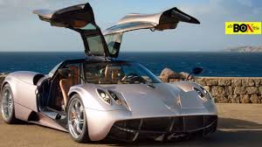
এসো কিছু ছবি দেখে আসি
বাড়ি
মোটর গাড়ি
মূলধন জাতীয় ব্যয়

Slide 4
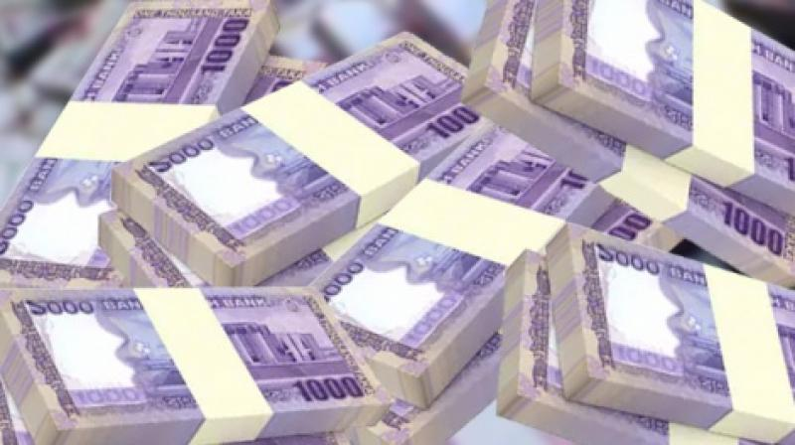
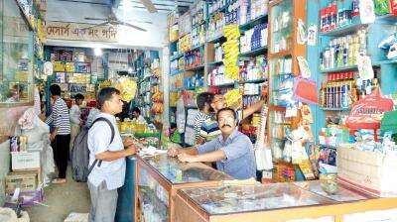
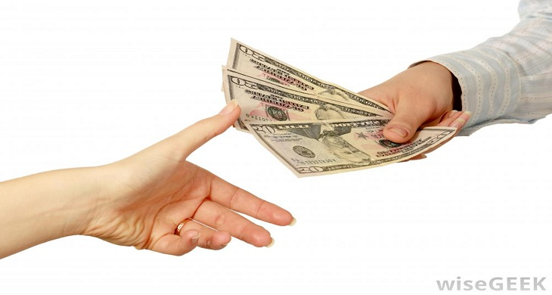
মনিহারি
হাতে নগদ

Slide 5
আজকের পাঠ:
আর্থিক বিবরণী
অধ্যায়ঃ দশম
পৃষ্ঠাঃ ১৪১

Slide 6
শিখনফল
আর্থিক বিবরণী কি ও তা কত প্রকার বর্ণনা করতে পারবে।
নীট ক্রয়মূল্য ও নীট বিক্রয়মূল্য নির্ণয় করতে পারবে ।
মূলধন ও মূনাফাজাতীয় লেনদেনের প্রয়োগ দেখাতে পারবে।
বিক্রিত পরন্যের ব্যয় নির্ধারণ করতে পারবে।

Slide 7
আর্থিক বিবরণীর ধাপসমূহঃ
বিশদ আয় বিবরণী
মালিকানা স্বত্বের পরিবর্তন বিবরণী
আর্থিক অবস্থার বিবরণী

Slide 8
-নীট ক্রয় নির্ণয় ছক
প্রতিষ্ঠানের নাম----
বিবরণ | টাকা | টাকা
ক্রয় | ***
বাদ ) ক্রয় ফেরত | ***
 | ***
বাদ) ক্রয় বাট্টা | ***
 | ***
বাদ) পণ্য উত্তোলন | ***
 | ***
যোগ )অলিখিত ক্রয় | ***
ণীট ক্রয় |  | ***

Slide 9
নীট বিক্রয় নির্ণয়ের ছক
প্রতিষ্ঠানের নাম--- ---
বিবরণ | টাকা | টাকা
বিক্রয় | ***
যোগ)অলিখিত বিক্রয় | ***
 | ***
বাদ) বিক্রয় ফেরত | *** ***
বাদ) বিক্রয় বাট্টা | *** | ***
নীট বিক্রয়

Slide 10
১। পণ্যের ক্রয় মূল্য হতে ক্রয় সংক্রান্ত খরচ বাদ
দিয়ে নীট ক্রয়মূল্য নির্ণয় করা হয় ।
২। পণ্যের বিক্রয়মূল্য হতে বিক্রয় সংক্রান্ত খরচ
বাদ দিয়ে নীট বিক্রয়মূল্য নির্ণয় করা হয় ।
৩।নীট বিক্রয় হতে বিক্রিত পর্ণের মূল্য বাদ দিয়ে
মোট মূনাফা বা ক্ষতি নির্নয় করা হয় ।

Slide 11
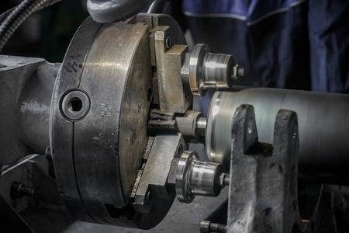
ব্যবসায়ের জন্য মেশিন][
মূলধন জাতীয় ব্যয়

Slide 12
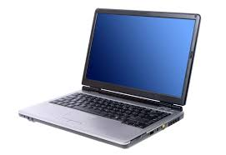
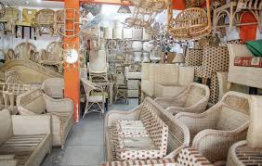
ব্যবসায়িক আসবাবপত্র
মূলধন জাতীয় ব্যয়

Slide 13
মূলধন জাতীয় ব্যয়ঃ যে সকল ব্যয় অনিয়মিত ,টাকার পরিমান বড় এবং ১ বছরের অধিক সময় সুবিধা ভোগ করা যায়,ঐ সকল ব্যয়ই মূলধন জাতীয় ব্যয় ।
স্থায়ী সম্পদঃ জমি,আসবাবপত্র ,যন্ত্রপাতি, মোটরগাড়ি ইত্যাদি ।

Slide 14
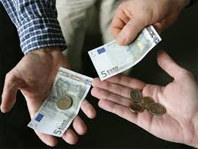
মূনাফা জাতীয় ব্যয়

Slide 15
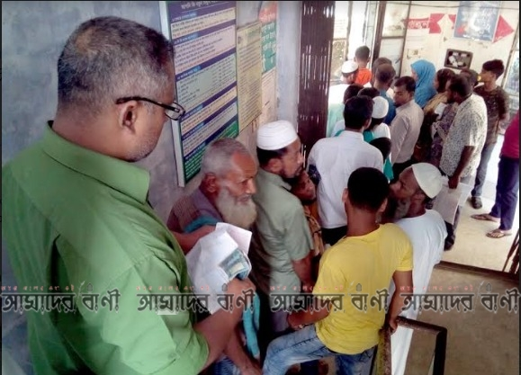
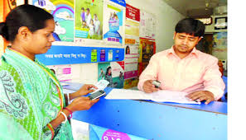
মূনাফা জাতীয় ব্যয়

Slide 16
মূনাফা জাতীয় ব্যয় : ব্যবসায়ের দৈনন্দিন কাজ সম্পাদনের জন্য নিয়মিত যে সকল ব্যয় নির্দিষ্ট সময় পর পর সংঘটিত হয় এবং স্বল্প সময়ের মধ্যেই উপযোগিতা নিঃশেষ হয়ে যায় ,তাকে মূনাফা জাতীয় প্রদান / ব্যয় বলা হয় ।
উদাহরণঃ পণ্য ক্রয় ,ভাড়া পরিশোধ,বেতন পরিশোধ , মনিহারি দ্রব্যাদি ক্রয় ,বিজ্ঞাপন খরচ ,ইত্যাদি মূনাফা জাতীয় ব্যয়ের উদাহরন

Slide 17
একক কাজ: কোন নির্দিষ্ট সময়ের যে পণ্য বিক্রি হয় তার জন্য ব্যয়িত খরচের সমষিটকে কি বলে ?

Slide 18
উত্তরঃ কোন নির্দিষ্ট সময়ে যে পণ্যদ্রব্য বিক্রয় হয় তার জন্য ব্যয়িত খরচের সমষ্ঠিকে বলা হয় -----বিক্রীত পণ্যের ব্যয় ।

Slide 19
নিট মূনাফার হার নির্ধারণের সূত্রটি নির্ণয় কর ।
নিট মূনাফার হার নির্ণয়ের সূত্র =নিট মূনাফা/ নিট বিক্রয় *১০০

Slide 20
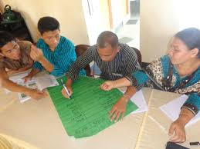
দলীয় কাজঃবিক্রিত পণ্যের ব্যয় নির্ধারণের
সূত্রটির তালিকা তৈরি কর -

Slide 21
বিক্রিত পণ্যের ব্যয় নির্ণয়ের সূত্র
বিবরণ | টাকা | টাকা
প্রারম্ভিক মজুর পণ্য |  | ***
ক্রয় | ***
যোগঃ অলিখিত ক্রয় | ***
 | ***
বাদঃ ক্রয় ফেরত | ***
 | ***
বাদঃ ক্রয় বাট্টা | ***
 | ***
বাদঃ ব্যক্তিগত প্রয়োজনে উত্তোলন | *** | ***
নিট ক্রয়
আন্তঃপরিবহন |  | ***
জাহাজ ভাড়া |  | ***
মজুরি |  | ***
ডক চার্জ |  | ***
আমদানী শুল্ক |  | ***
বাদঃ সমাপনী মজুদ পন্য |  | ***

Slide 22
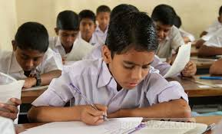
মূল্যায়নঃ
১।বিশদ আয় বিবরণীর ১ম ধাপের ফলাফল কোনটি ?
ক) নিট বিক্রয় খ ) নীট ক্রয় গ) মোট মূনাফা ( ঘ) বিক্রিত পণ্যের ব্যয়
২। বিক্রিত পণ্যের ব্যয় নির্ণয়ে কোনটি বিয়োগ করা হয় ?
(ক) প্রারম্বিক মজুদ পণ্য (খ) সমাপনী মজুদ পণ্য (গ) নিট ক্রয় (গ) নিট বিক্রয়
৩।পরিচালন আয় হলো ----
।আসবাবপত্র বিক্রয়
পণ্য বিক্রয়
সেবা আয়
নিচের কোনটি সঠিক
(ক) 1 ও ২ (খ) ২ ও ৩ (গ) ১ ও ৩ (ঘ) ১ , ২ ও ৩

Slide 23
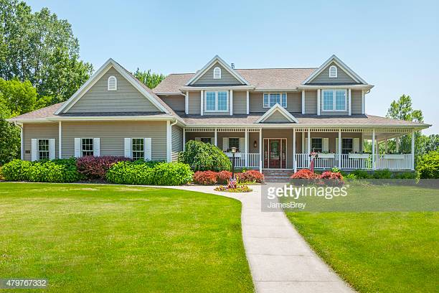
বাড়ির কাজঃ
সুবহা লিমিটেডের হিসাব বই থেকে ২০১৯ সালের ৩১ ডিসেম্বর তারিখে নিম্নোক্ত তথ্যাদি সংগৃহীত হয়েছে----
ক্রয় ১,২০০০০ টাকা, ক্রয় বাট্টা ৬,০০০ টাকা,সাধারণ খরচ ১২০০০ টাকা,বহিঃফেরত ৪০০০ টাকা, আমদানি শুল্ক ৫০০০ টাকা, আসবাবপত্র ক্রয় ৪০,০০০ টাকা ।
প্রশ্নঃ উপর্যুক্ত তথ্যের ভিত্তিতে নিট ক্রয়ের পরিমান কত ?
প্রশ্নঃ উদ্দীপকে উল্লেখিত পরোক্ষ খরচ কোনটি ?

Slide 24
ধন্যবাদ

